Slide 2
Drie doelen
Zending (ZGG)
Evangelisatie (EVGG)
Jeugdbond (JBGG)

Slide 7
Al de Schrift is van God ingegeven en is nuttig tot lering, tot wederlegging, tot verbetering, tot onderwijzing, die in de rechtvaardigheid is.
2 Timotheüs 3: 16

Slide 26
Het geloof is door het gehoor en het gehoor door het Woord van God.
Romeinen 10: 17

Slide 27
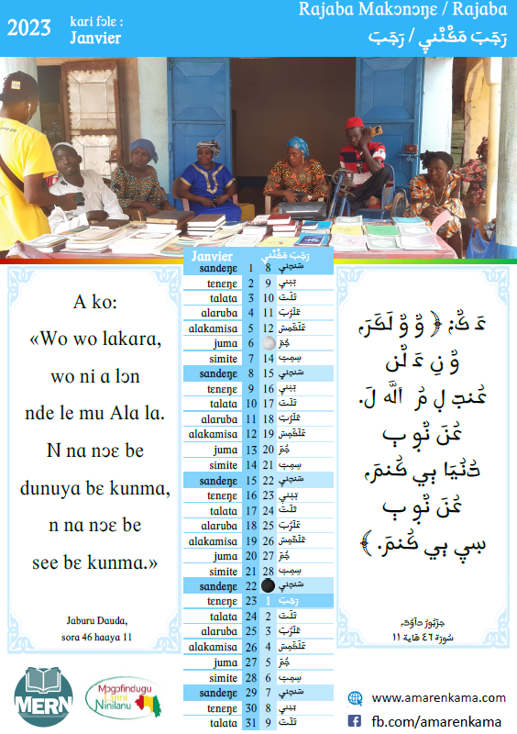

Slide 29
Na dezen zag ik, en zie, een grote schare, die niemand tellen kon, uit alle natie en geslachten en volken en talen, staande voor den troon en voor het Lam, bekleed zijnde met lange witte klederen, en palmtakken waren in hun handen.
En zij riepen met grote stem, zeggende: De zaligheid zij onzen God, Die op den troon zit, en het Lam.
Openbaring 7: 9-10

Slide 31
EVGG
Evangelisatie Gereformeerde Gemeenten

Slide 32
Evangelisatie
‘Zo verliet de vrouw dan haar watervat, en ging heen in de stad en zeide tot de lieden: Komt, ziet een Mens, Die mij gezegd heeft alles, wat ik gedaan heb; is Deze niet de Christus?’
(Joh. 4: 28-29)

Slide 33
1. Bijbel in een notendop
Brochure met de kern van het christelijk geloof

Slide 34
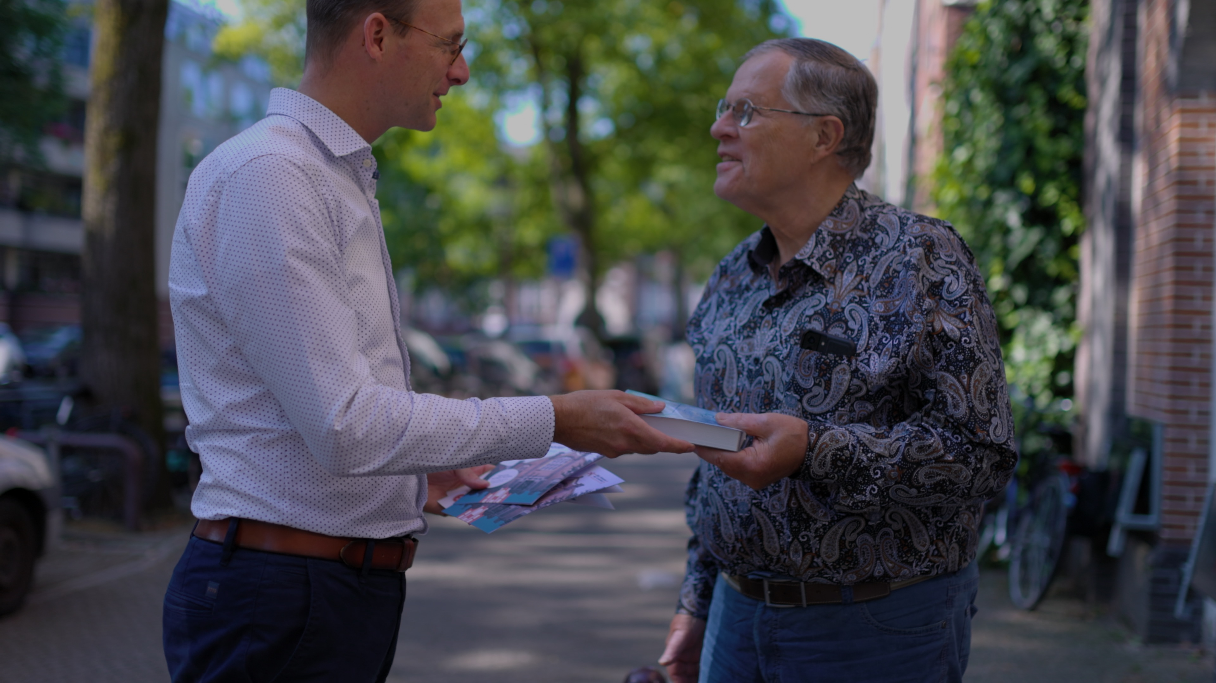

Slide 35
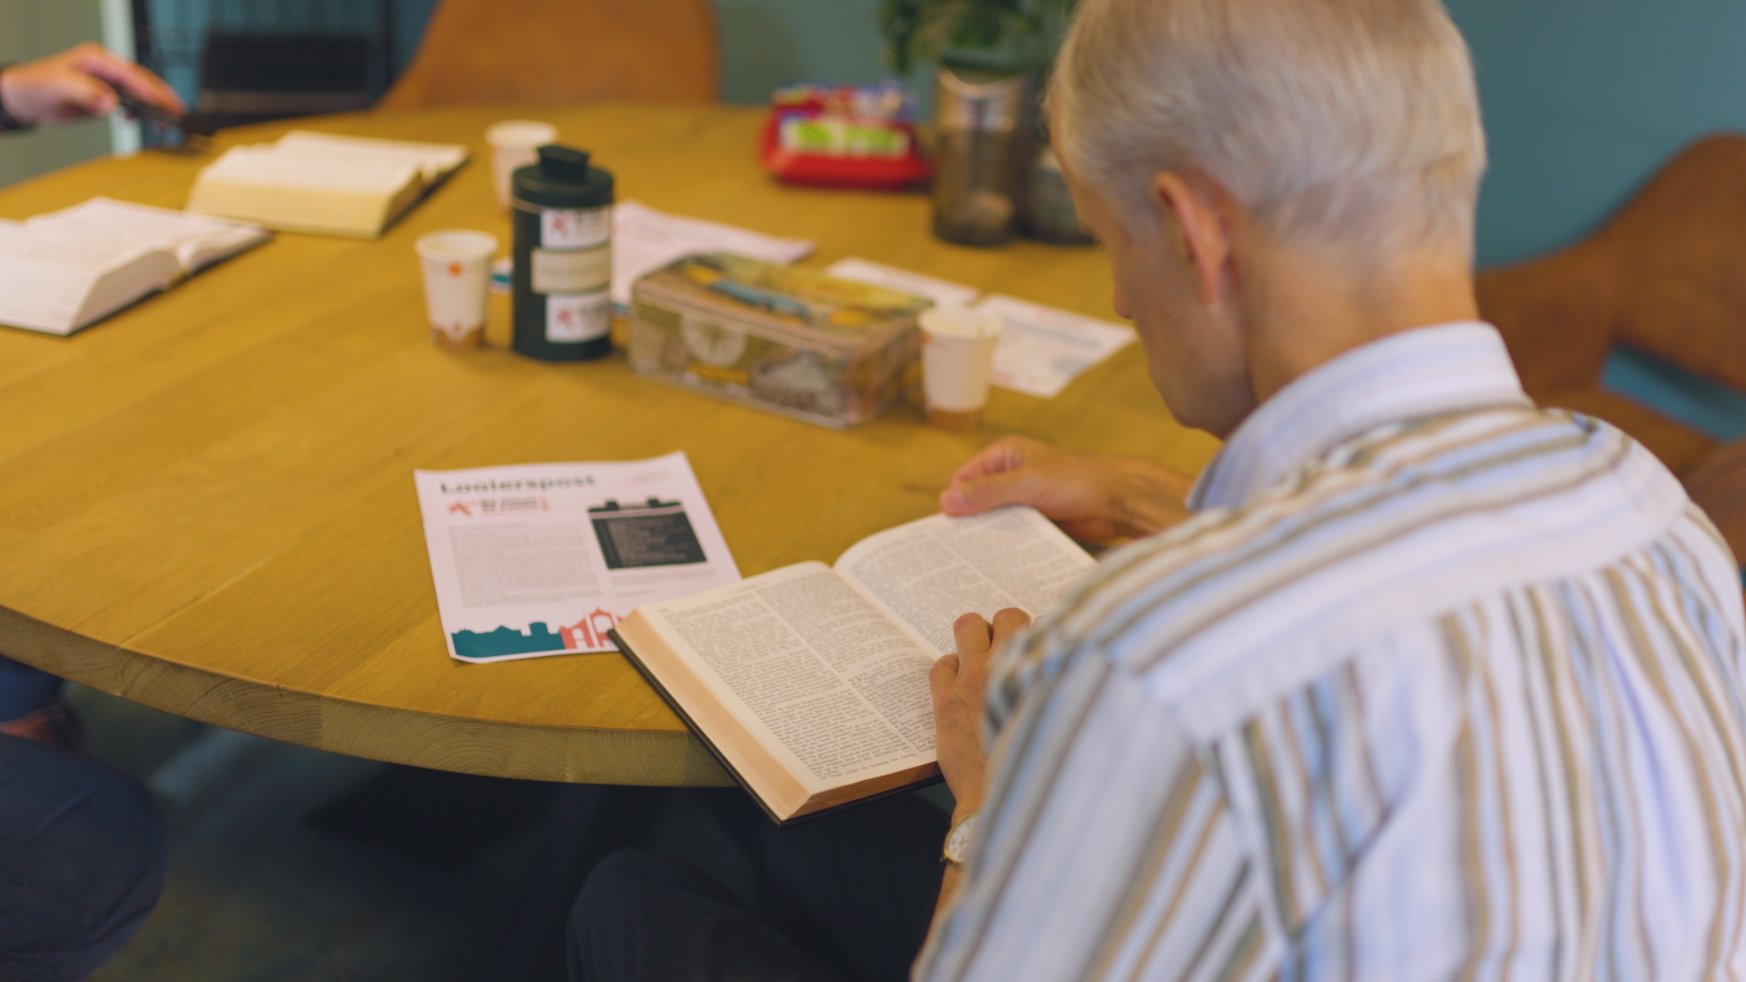
Bij Simon de Looier - Amsterdam

Slide 36
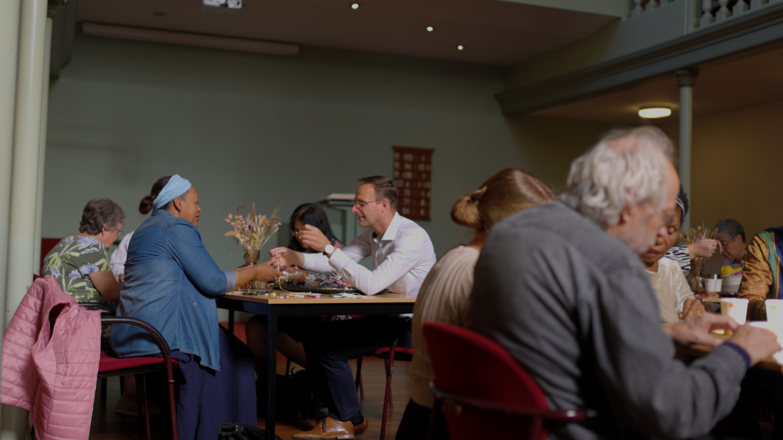
Bij Simon de Looier - Amsterdam

Slide 37
2. Bijbelse verhalen

Slide 38
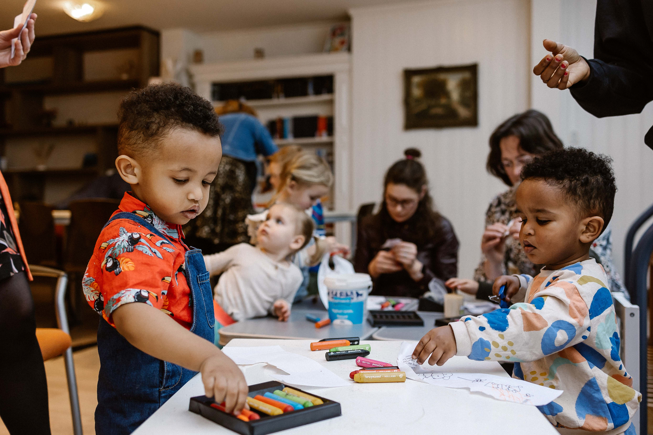
Bij Elim - Amersfoort

Slide 39
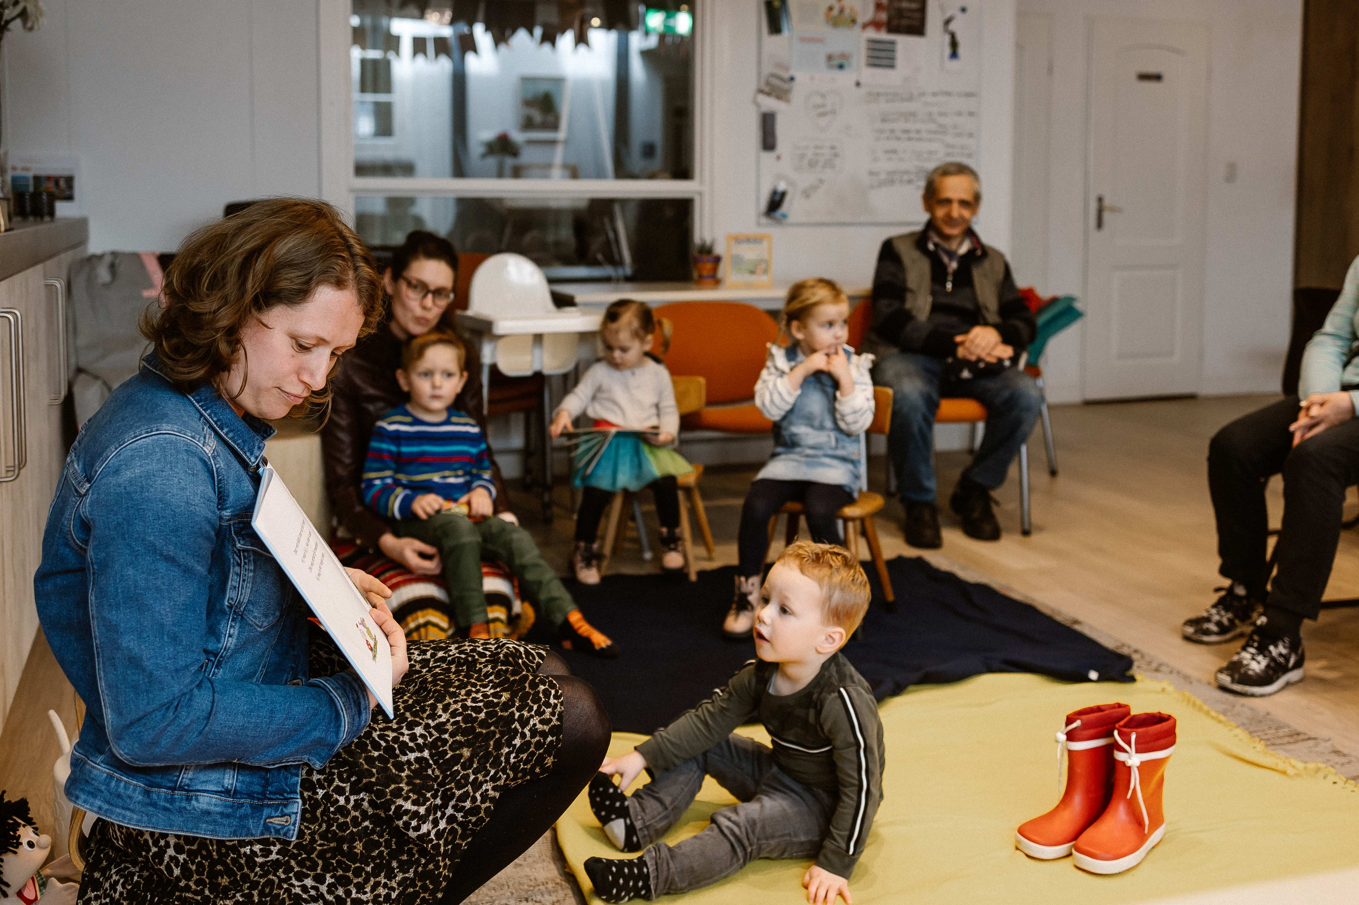
Bij Elim - Amersfoort

Slide 40
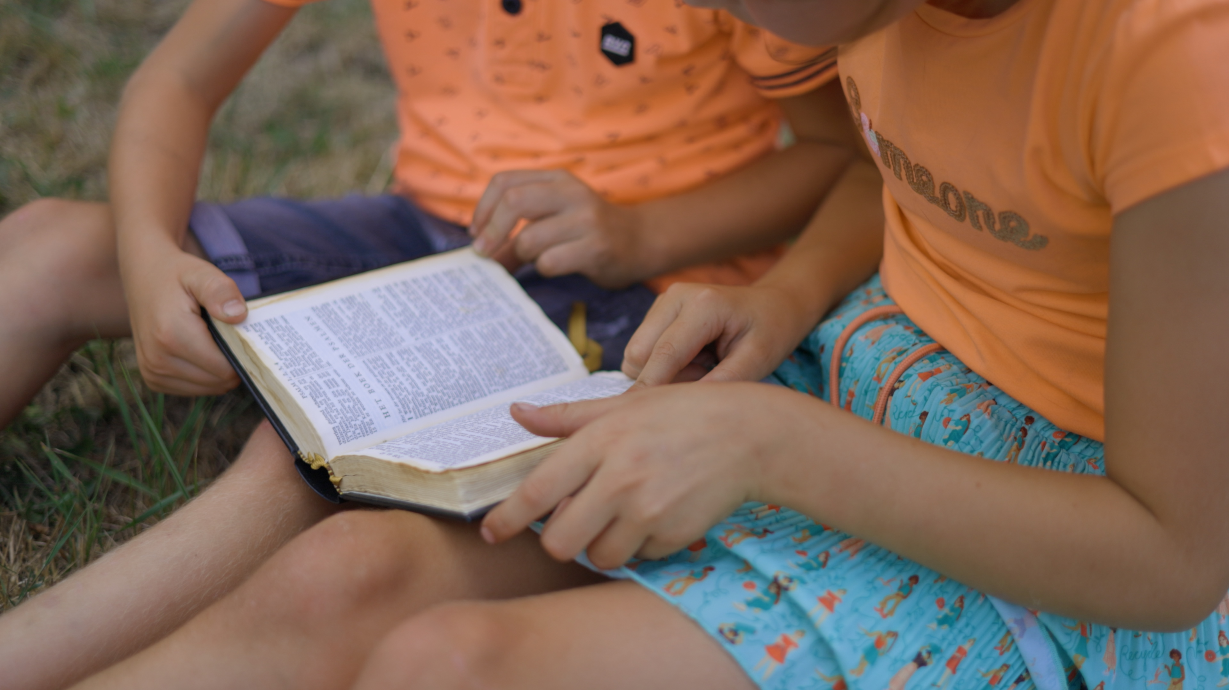

Slide 41
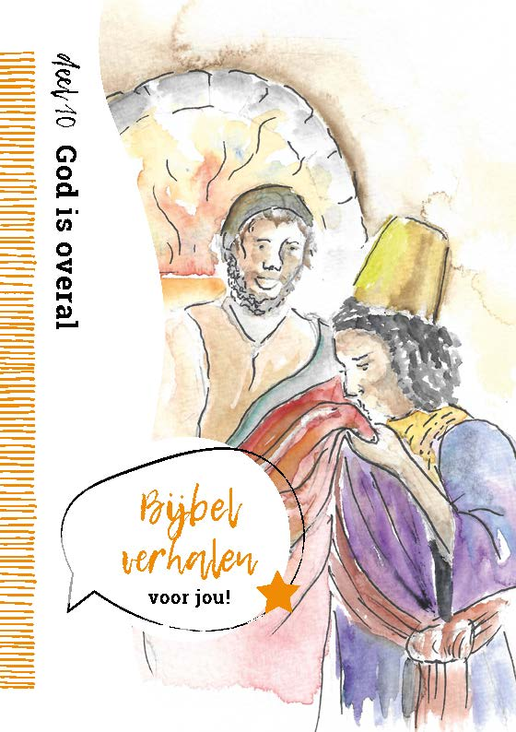
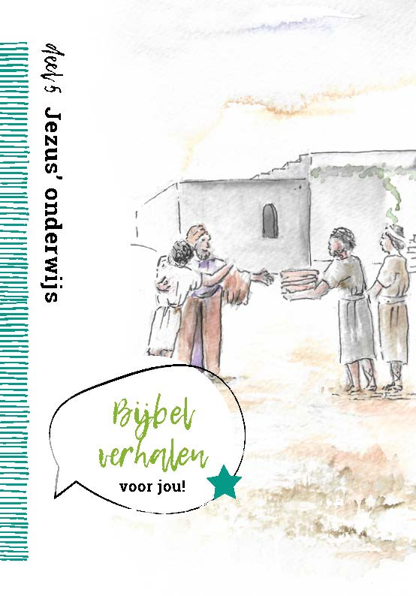
‘Bijbelse verhalen voor jou!’
Actiepakket
Een sneakpeek op de volgende pagina’s…

Slide 42
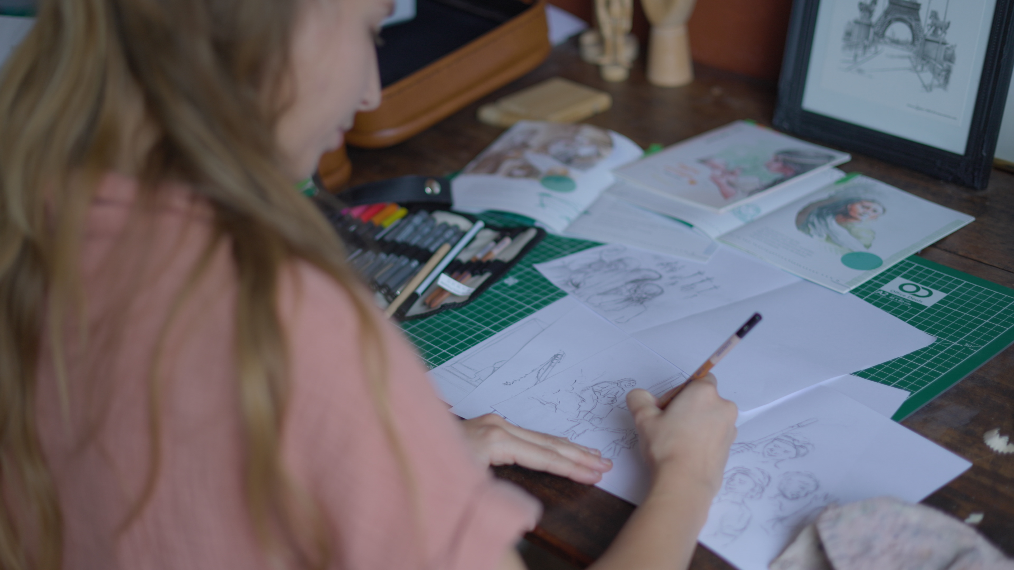
Julia Meeuse – Visser

Slide 43
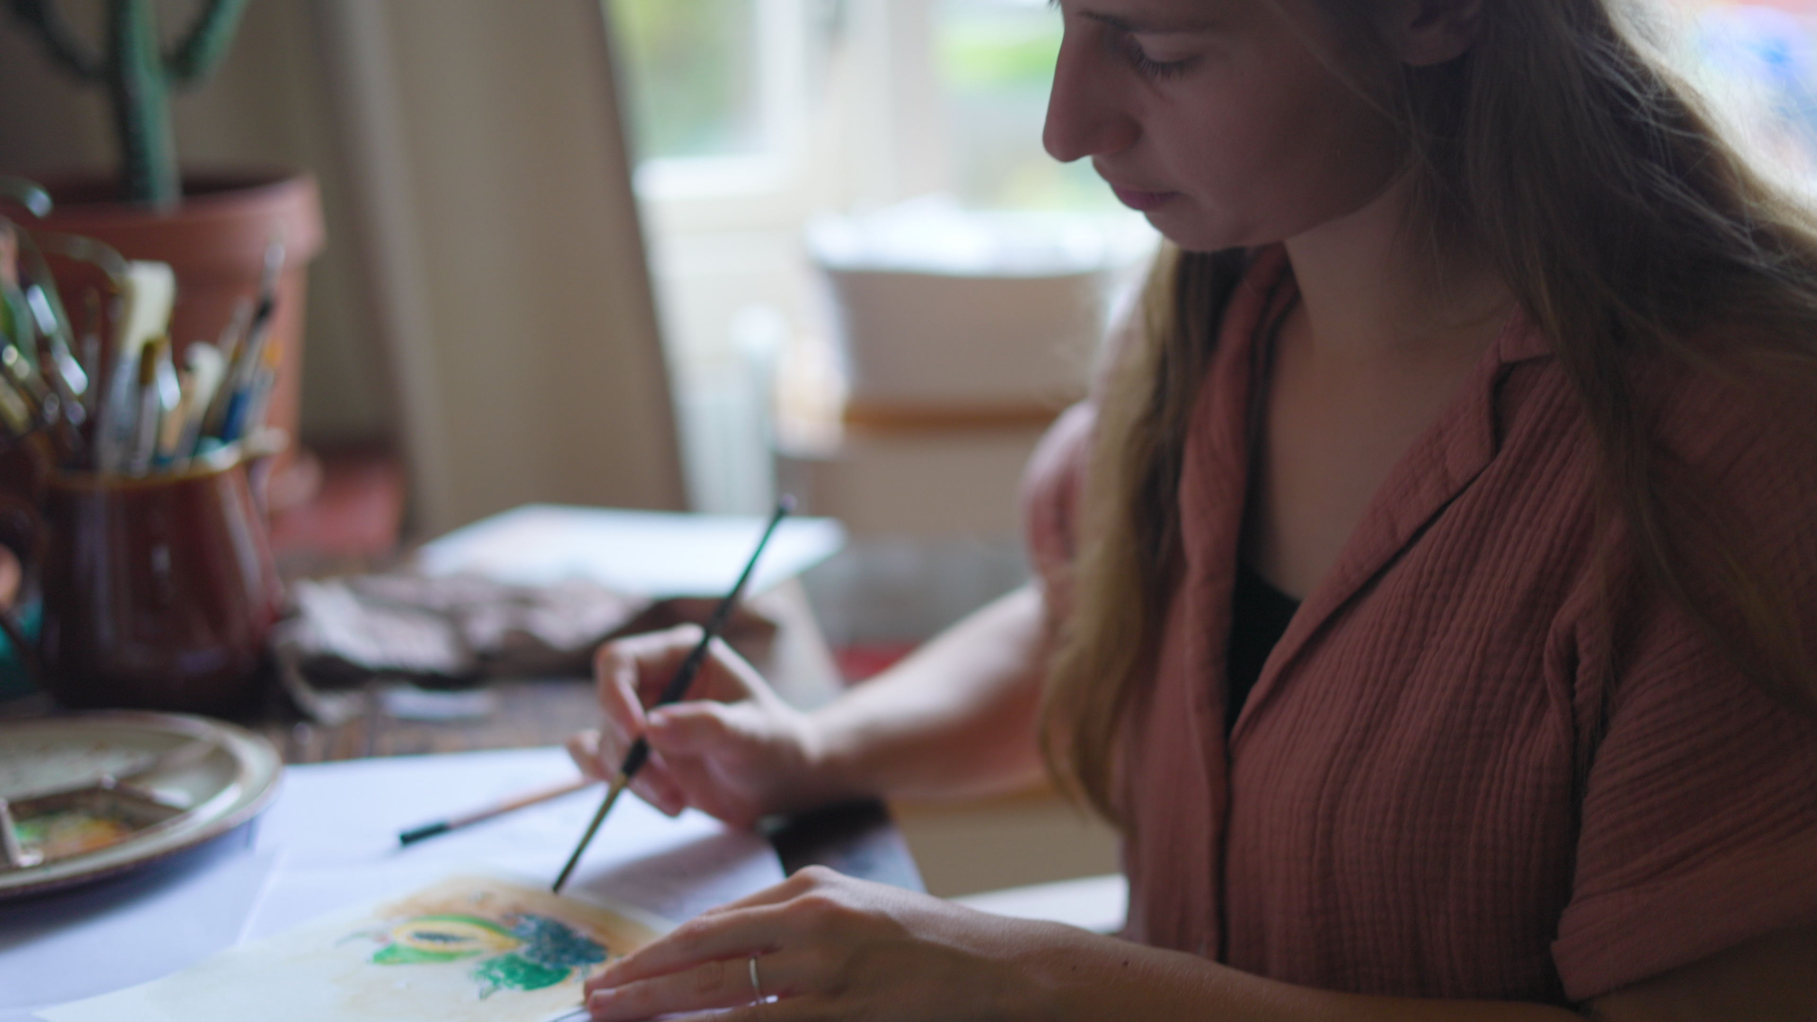
Julia Meeuse – Visser

Slide 44
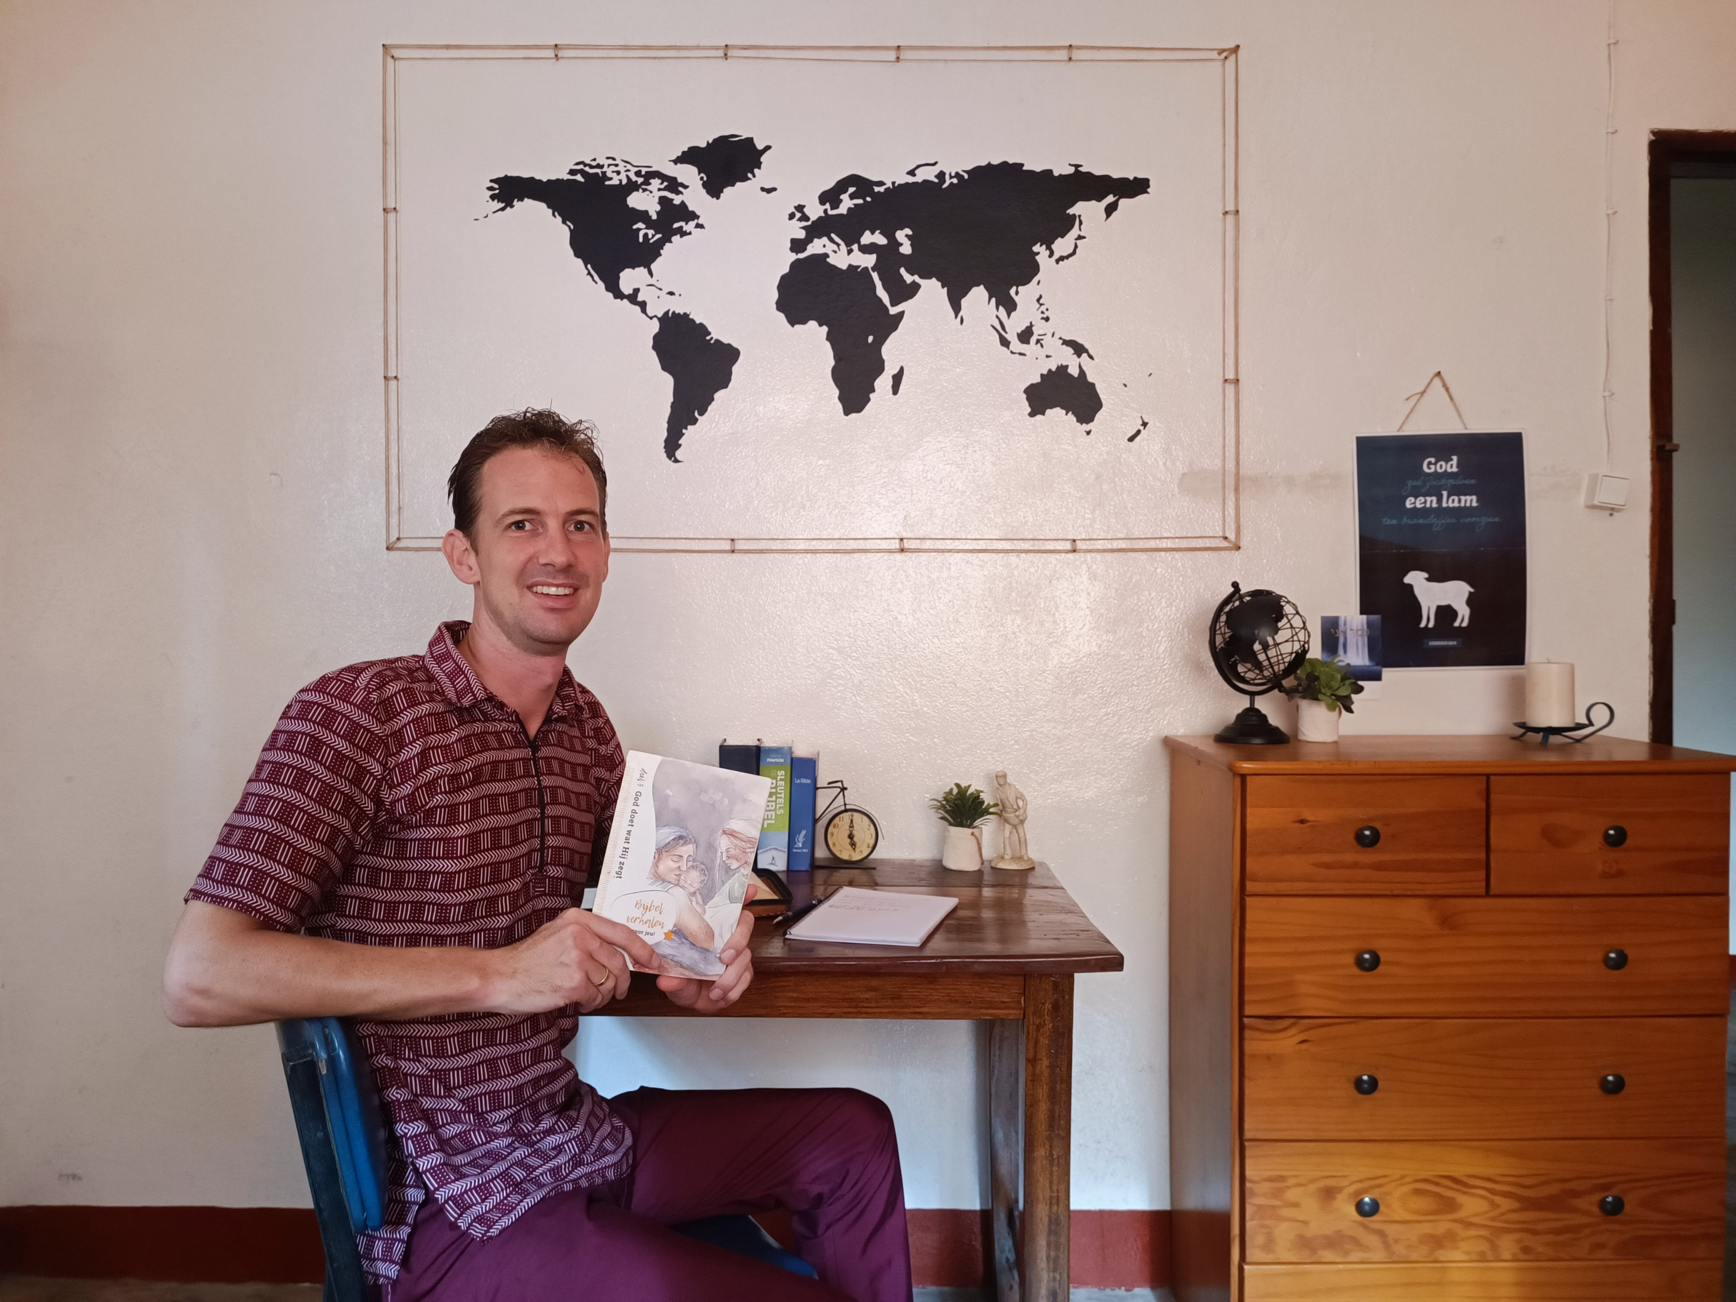
Jos Kardol
Jos Kardol

Slide 45
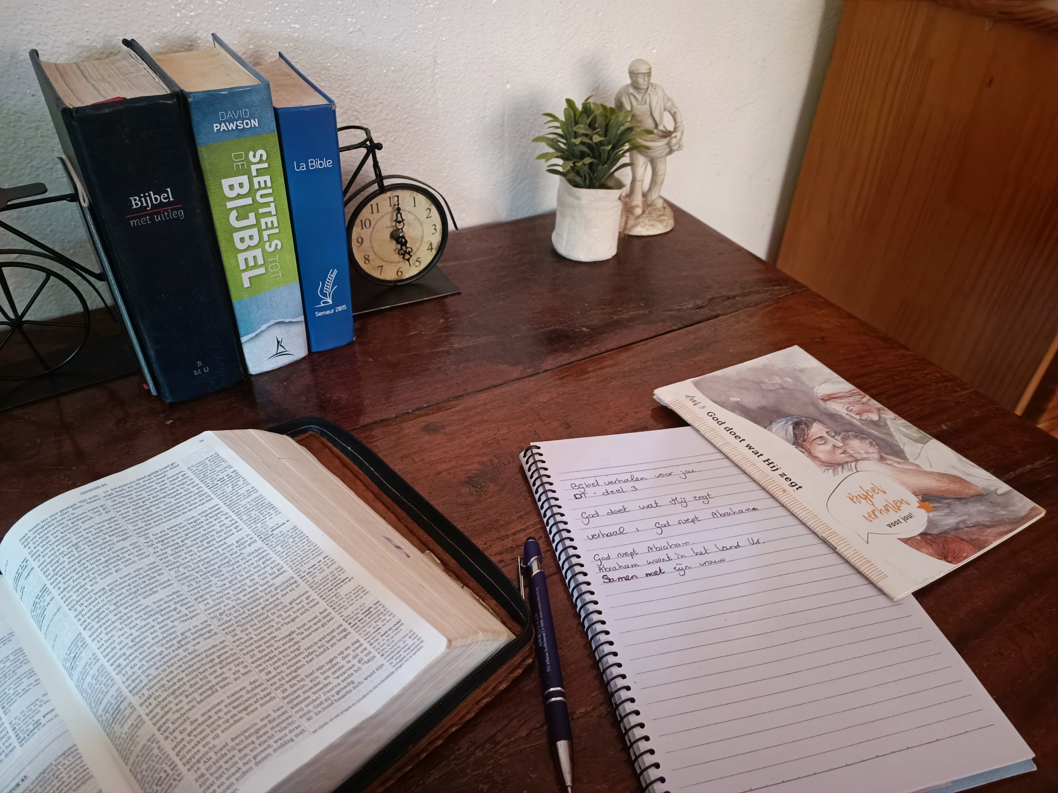
Jos Kardol
Jos Kardol

Slide 46
Wij zijn al begonnen… … nu jij! Succes!

Slide 48
JBGG
Jeugdbond Gereformeerde Gemeenten

Slide 49
Ervaringsverhaal
Rineke, 15 jaar

Slide 50
De Bijbel beter begrijpen ook voor jou!

Slide 51
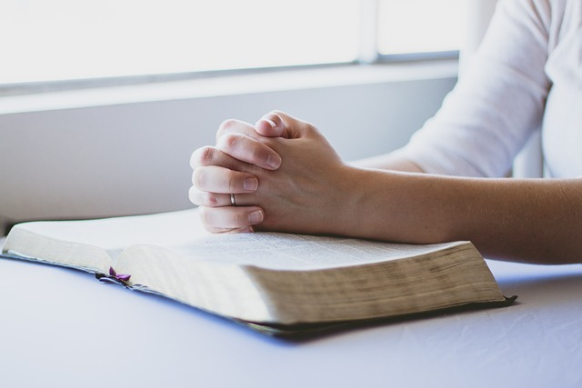
Hoe kan ik de Bijbel beter begrijpen?
Dagelijkse podcasts
Bijbelstudievideo’s Danielonline.nu
Via leidinggevenden
Training ‘Bijbellezen met jongeren’

Slide 52
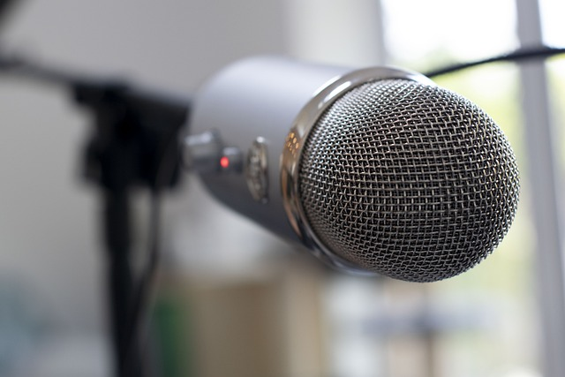
Dagelijkse podcasts

Slide 53
Een goed begin
Dagelijkse podcast als luisterdagboek
Een goed begin van de dag met de Bijbel binnen bereik in jouw favoriete podcastapp: Google- en Apple Podcasts, Spotify
Lees je Bijbel met een dagboek
Luister je Bijbel met de podcast, alleen of met elkaar
Denk overdag terug aan je stille tijd met Gods Woord
Bespreek met je vrienden en in je gezin wat jou aansprak

Slide 54
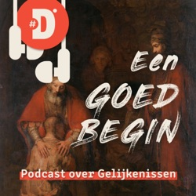
Een goed begin
Soorten podcasts
Emmaüs
Psalmen
Markus
Christelijk leven
Romeinen
Advent 2021
Gelijkenissen
Lijdenstijd 2022
Brieven van Jezus’ broers
Levensvragen
Belijdenissen
Jesaja
Advent 2022
Johannes
Advent 2023

Slide 55
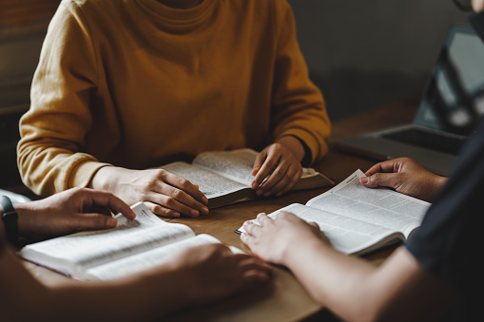
Bijbelstudievideo’s

Slide 56
Bijbelstudievideo’s
Uitleg van de Bijbel
Videoseries over Ruth, Hebreeën 11 en de Bergrede
Video opnames van lezingen tijdens Daniëlconferenties
Bijbelstudievragen om op de jeugdvereniging te bespreken

Slide 57
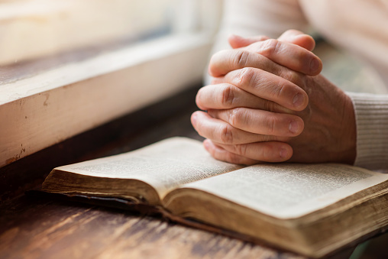
Begrijp jij wat je leest?
Training ‘Bijbellezen met jongeren’

Slide 58
Wat houdt de training in?
Hoe lees je de Bijbel?
Welke vragen stel je aan de tekst van de Bijbel?
Hoe kun je met jongeren over de Bijbel in gesprek gaan?

Slide 59
Jij bent de toekomst

Slide 60
Help jij mee om JV-leiders een training te geven, zodat ze samen met jou de Bijbel kunnen lezen en samen met jou kunnen ontdekken wat de Heere tegen ons zegt?

Slide 61
2 Timotheüs 3 vers 16 en 17 Al de Schrift is van God ingegeven, en is nuttig tot lering, tot wederlegging, tot verbetering, tot onderwijzing, die in de rechtvaardigheid is; Opdat de mens Gods volmaakt zij, tot alle goed werk volmaaktelijk toegerust.

